Slide 1

서울 중랑 (갑)
국회의원 서영교
2016 국방부 국정감사
2016. 09. 26(월)

Slide 2
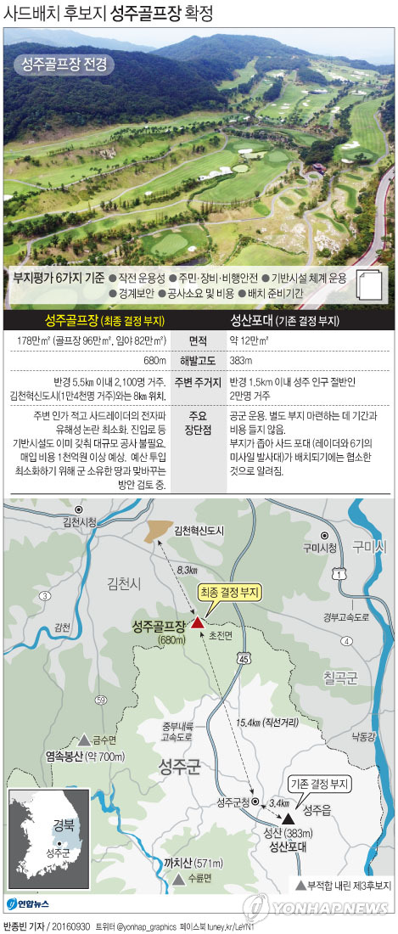
사드 배치 장소‘성주골프장’선정
출처:연합뉴스
서울 중랑갑 국회의원 서영교

Slide 3
사드 배치 장소‘성주골프장’선정
79일만에
사드배치 ‘최적지’
성산포대에서 성주골프장으로
발사대 6대도 배치 못하는 ‘성산포대’
성급한 결정으로 혼란 초래
서울 중랑갑 국회의원 서영교

Slide 4
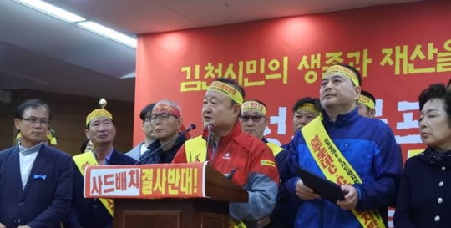
사드 배치 장소‘성주골프장’선정
<박보생 김천시장>
“성주 골프장을 막지 못해 죄송하다.
하지만 절대 포기 안한다. 계속 투쟁하겠다”
서울 중랑갑 국회의원 서영교

Slide 5
사드 배치 장소‘성주골프장’선정
<김천시민대책위원회>
“오늘부터 14만 김천시민은 결사항전과 불퇴전의 각오로 박근혜 정권의 퇴진과
새누리당 반대 운동에 나서겠습니다.
불통과 독선과 오만으로 가득찬 박근혜
정권을 끝장내고 진정한 민주주의를
이루어 나가겠습니다.”
서울 중랑갑 국회의원 서영교

Slide 6
사드 배치 장소‘성주골프장’선정
김천시장과 김천시민
성주성지 ‘원불교’
그리고 중국의 반대
국방부의 대책은?
서울 중랑갑 국회의원 서영교

Slide 7
사드 배치 장소‘성주골프장’선정
롯데 사유지인 “성주골프장”
-1,200억 부지 매입-
-국방부 토지와 대토-
국회 동의 및 예산심의 필수
서울 중랑갑 국회의원 서영교

Slide 8
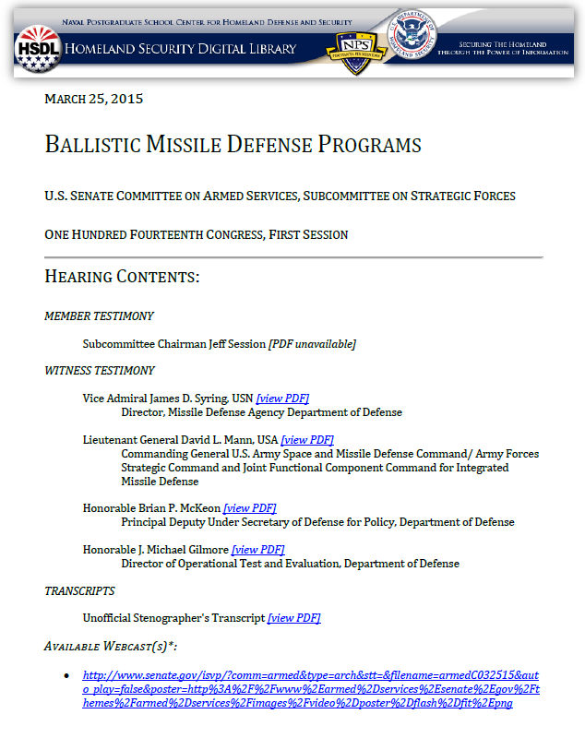
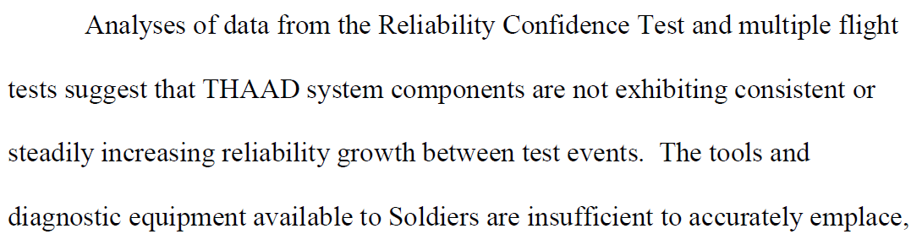
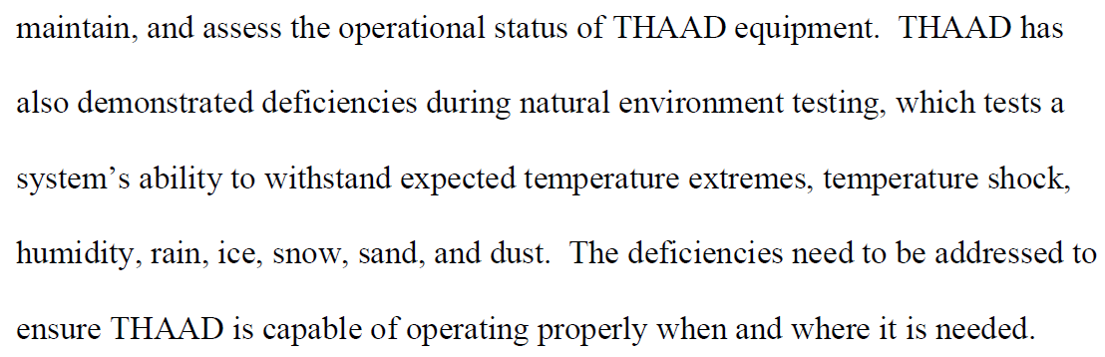
미 상원 군사위원회 청문회 공개자료
“지금까지 비행실험과 신뢰성 실험 데이터를 분석해보면 사드 시스템의 구성요소들은 지속적이고 꾸준한 신뢰성 향상을 보여주지 못하고 있다. 극한 온도와 온도충격, 습기, 비, 얼음, 눈, 모래, 먼지 등을 견뎌내는지 등 시스템 성능을 시험하는 자연환경 실험에서도 결함을 보였다. 이는 사드가 언제, 어디에 배치되든 적절하게 운용될 수 있음을 분명하게 하기 위해 꼭 해결돼야 한다.
—마이클 길모어 / 미 국방부 미사일운용시험평가국장 서변 답변서 중
서울 중랑갑 국회의원 서영교

Slide 9
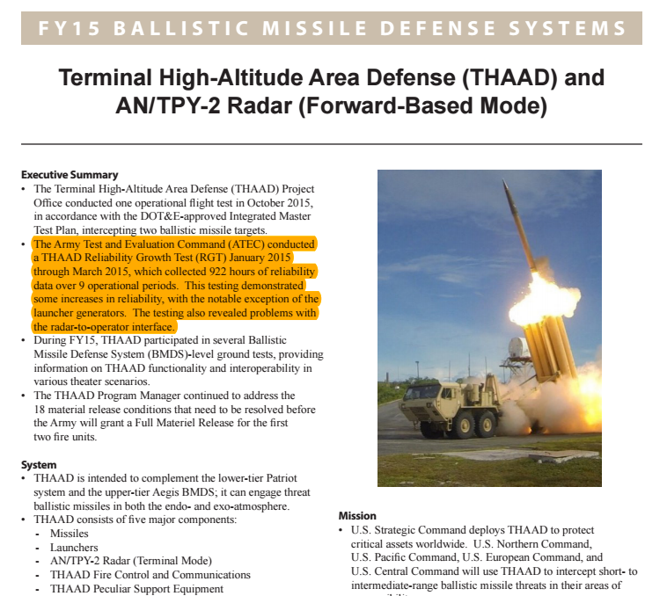
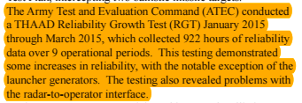
미 국방부 작전시험평가국(DOT&E), 연례 보고서
"미사일 발사대 결함, 레이더와 운영자 간 인터페이스 결함이 드러났다.
특히 발사대 문제가 지속될 경우 천문학적인 비용 부담을 유발할 것이다.”
서울 중랑갑 국회의원 서영교

Slide 10
사드로 한국이 얻는 것은 없고,잃을 건 너무 많다
-테드 포스톨 매사추세츠공과대학교(MIT) 석좌교수-
한국에 배치할 사드가 북한 탄도미사일을 막는 데 효과가 없다.
미사일에서 분리될 진짜 탄두와 유인용 탄두를 구별해낼 능력이 없다.
-조지 루이스 코넬대학교 연구원-
“사드가 성주에 배치될 경우 방어 범위가 남부 지방을 포함할 수는 있지만 수도권에는 미치지 못한다”
“방어 범위에 포함된다고 해서 적 미사일을 성공적으로 요격한다는 것은 아니다”
서울 중랑갑 국회의원 서영교

Slide 11
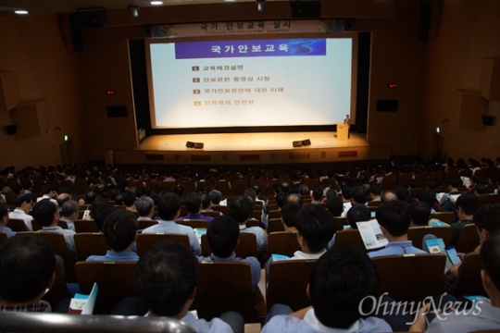
국방부,공공기관 대상으로 사드 홍보
25일, 한국전력기술 에서 열린 홍보교육
서울 중랑갑 국회의원 서영교

Slide 12
국방부,공공기관 대상으로 사드 홍보
황희종 국방부 기조실장
"집으로 돌아가시면 가족들에게
바르게 말씀해 달라,
정보가 잘못 전달되면 3개월은 걸린다”
직원부터 가족까지 세뇌교육
서울 중랑갑 국회의원 서영교

Slide 13
새누리당의 핵잠수함 도입 주장
-정진석 원내대표-
“군 당국은 핵 추진 잠수함 도입 등 북한 SLBM을 근본적으로 봉쇄할 수 있는 특단의 대책을 검토해 줄 것”
-원유철 전 원내대표-
“항시적으로 북한의 도발을 감시하고 제어할 수 있는 핵잠수함을 배치해 북한의 SLBM 도발을 원천적으로 봉쇄해야 한다”
-여의도연구소-
“북한 잠수함에 대한 감시는 현재까지 주로 정찰위성을 통해 이뤄졌으나 실시간 추적이 어려우므로 감시 및 추적·파괴를 위해서는 핵추진 잠수함 보유에 대한 신중한 검토가 필요하다”
서울 중랑갑 국회의원 서영교

Slide 14
핵잠수함, 우리나라에 필요한가?
-최일 예비역 해군대령-
"건조‧운용‧유지‧정비 뿐 아니라 시설투자‧교육훈련을 위한 천문학적인 경비부담을 각오해야 한다"
-브라이언 클라크 전략예산평가센터(CSBA) 선임연구원-
"한반도 주변 해역이 넓지 않기 때문에 몇 주 간의 잠항이
가능하고 소음도 핵 추진 잠수함에 비해 훨씬 적은
디젤 추진 잠수함이 대응에 더 적합"
-‘세계의 전투함대’ 등을 펴낸 에릭 워타임-
"대양이 아닌 연안 방어는 소음이 적고 은밀성을
더 확보할 수 있는 디젤잠수함이 효과적“
“핵 추진 잠수함은 가격이 매우 비싸고 관리도
힘들어 한국에 효용성이 낮다”
서울 중랑갑 국회의원 서영교

Slide 15
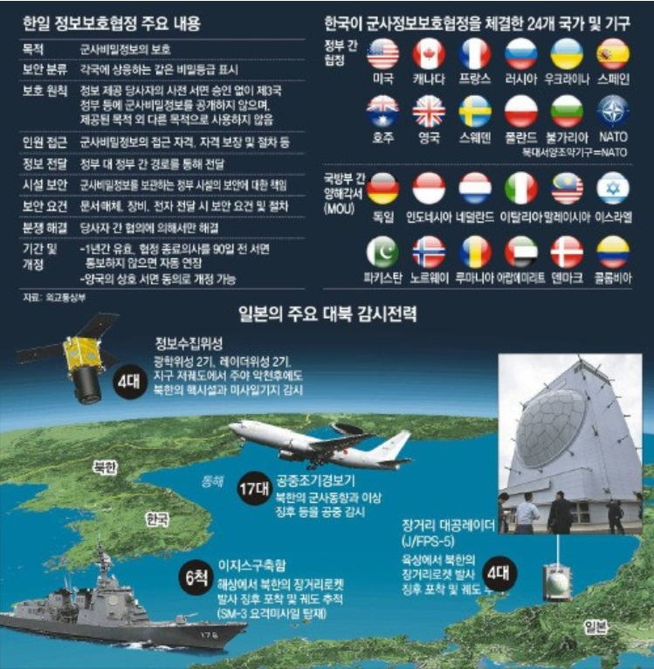
GSOMIA 재추진, 국민분열만 자초
2012년, 밀실처리
꼼수처리로 무산
서울 중랑갑 국회의원 서영교

Slide 16
GSOMIA 재추진, 국민분열만 자초
9월7일, 한일정상회담 논의
8일, 논의사실 정부 공식 확인
12일,“GSOMIA가 안보적 측면에서는 필요한 측면이 있다”(국방부 대변인)
18일, 필요성 “완전히 동감”(윤병세 외교부장관, 한일 외교장관회담)
“국민에게 합의를 구하지도 않고, 공개도 하지 않은 채 처리하려는 것은 문제”, “절차와 과정이 제대로 되지 않은 것은 매우 유감스러운 일”
- 박근혜 대통령, 2012년 대선후보 시절
서울 중랑갑 국회의원 서영교

Slide 17
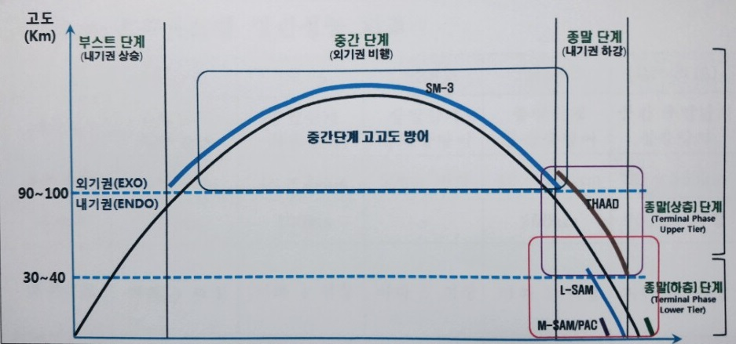
해상 탄도탄요격체계 도입 서둘러야
 | 패트리어트 /M-SAM | 사드 | SM-3 | GBI | SM-6 | L-SAM
분류 | 종말단계 하층 | 종말단계 중․상층 | 중간,종말단계 상층 | 중간단계 상층 | 종말단계 하층 | 종말단계 하․중층
고도 | 3~22km | 40~150km | 90~360km | 2000km | 10~33km | 50km 이상?
사거리 | 35km | 200km | 700km | 5000km | 100km | 미정
발사․탄두 | 지상․직격탄 | 지상․직격탄 | 해상․직격탄 | 지상․직격탄 | 해상․파편탄 | 미정
서울 중랑갑 국회의원 서영교

Slide 18
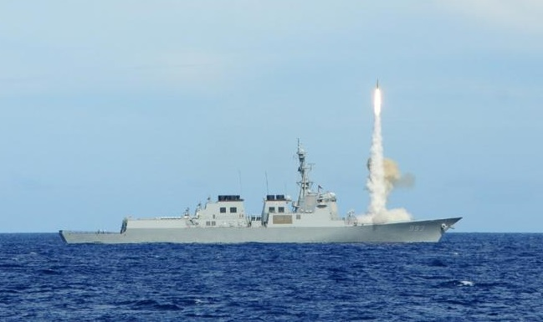
해상 탄도탄요격체계 도입 서둘러야
◎ 해상기반 탄도탄요격체계 장점
이지스구축함 탑재로 기동성, 생존성 높음
부지매입, 신규 부대창설 없어 상대적으로 적은 배치비용(기존 이지스함 성능개량비 척당 약 4천억, 2~4년 소요/ 사드 1조5천억)
360도 전방위 탐지 가능
차기 이지스함 전투체계(베이스라인9) 탄도탄요격체계 장착 가능
이지스함 독자적 탄도탄 탐지 추적, 작전통제권 보유로 미 MD 편입 가능성 낮음
서울 중랑갑 국회의원 서영교

Slide 19
현역복무부적합자 전역 나날이 증가
구 분 | 총 입소인원 | 치유후 자대복귀 | 재입소 후 자대복귀 | 병역심사대 입소
‘12년 | 2,582명 | 1,822명 (70.6%) | 343명 (13.3%) | 417명 (16.2%)
‘13년 | 2,657명 | 1,675명 (63.1%) | 467명 (17.6%) | 515명 (19.4%)
‘14년 | 3,132명 | 1,511명 (48.3%) | 795명 (25.4%) | 826명 (26.4%)
‘15년 | 3,371명 | 1,536명 (45.6%) | 911명 (27.0%) | 924명 (27.4%)
‘16년 (6.30.기준) | 1,749명 | 703명 (40.2%) | 429명 (24.5%) | 617명 (35.3%)
그린캠프 입소자 30.5% 증가
구 분 | 계 | 정신질환 /군복무적응 곤란 | 군복무곤란질환자 (뇌전증, 야맹증 등)
'16년 8월 | 3,430 | 2,611 | 819
'15년 | 4,572 | 3,570 | 1,002
'14년 | 3,328 | 2,776 | 552
'13년 | 1,419 | 1,192 | 227
'12년 | 1,057 | 835 | 222
'11년 | 1,171 | 972 | 199
현역복무부적합 전역자 4배 껑충
서울 중랑갑 국회의원 서영교

Slide 20
복무부적응자 사전 선별 기준 강화
구분 | 수검인원 | 현역 | 보충역 | 제2국민역 | 병역면제 | 재신체검사
’16. 8월말 | 259,020 | 218,890 | 27,954 | 5,050 | 678 | 6,448
 | % | 84.5 | 10.8 | 1.9 | 0.3 | 2.5
’15년 | 350,828 | 304,473 | 31,597 | 7,213 | 1,045 | 6,500
 | % | 86.8 | 9.0 | 2.1 | 0.3 | 1.8
’14년 | 363,827 | 328,974 | 19,752 | 6,999 | 960 | 7,142
 | % | 90.4 | 5.4 | 1.9 | 0.3 | 2.0
’13년 | 364,148 | 333,227 | 18,064 | 5,938 | 871 | 6,048
 | % | 91.5 | 5.0 | 1.6 | 0.2 | 1.7
’12년 | 361,202 | 329,751 | 18,681 | 6,134 | 879 | 5,757
 | % | 91.3 | 5.2 | 1.7 | 0.2 | 1.6
현역 판정인원 지속적 감소
서울 중랑갑 국회의원 서영교

Slide 21
입영후 귀가자 증가 속 재검은 현역?
구 분 | 귀가 인원 | 재신체검사 결과 |  |  |  |  | 재신체검사 비대상
 |  | 소계 | 현역 (1~3급) | 보충역 (4급) | 면제 (5~6급) | 진행중 | 소계 | 치유기간 (1~2월) | 원신분 복귀
’16년 (7월) | 8,457 | 7,559 | 2,731 | 2,200 | 90 | 2,538 | 898 | 885 | 13
 | 5.2% | 89.4% | 32.3% | 26.0% | 1.1% | 30.0% | 10.6% | 10.5% | 0.2%
’15년 | 11,191 | 9,866 | 4,716 | 3,512 | 269 | 1,369 | 1,325 | 1,295 | 30
 | 4.3% | 88.2% | 42.1% | 31.4% | 2.4% | 12.2% | 11.8% | 11.6% | 0.3%
’14년 | 7,358 | 6,128 | 4,110 | 1,622 | 262 | 134 | 1,230 | 1,196 | 34
 | 2.6% | 83.3% | 55.9% | 22.0% | 3.6% | 1.8% | 16.7% | 16.3% | 0.5%
’13년 | 7,093 | 6,003 | 4,524 | 1,269 | 210 | 0 | 1,090 | 1,046 | 44
 | 2.7% | 84.6% | 63.8% | 17.9% | 3.0% | 0.0% | 15.4% | 14.7% | 0.6%
’12년 | 8,947 | 7,250 | 5,740 | 1,306 | 204 | 0 | 1,697 | 1,585 | 112
 | 3.2% | 81.0% | 64.2% | 14.6% | 2.3% | 0.0% | 19.0% | 17.7% | 1.3%
재검 10명중 6명 현역판정, 재입대
서울 중랑갑 국회의원 서영교

Slide 22
유급지원병, 변칙적 복무연장 재검토해야
구 분 | 획득현황 |  |  | 운영현황
 | 계획 | 획 득 | 획득률 | 정원 | 운영(연평균) | 운영률
’11년 | 2,045 | 1,703 | 83% | 2,362 | 827 | 35%
’12년 | 2,033 | 1,837 | 92% | 2,530 | 880 | 34.8%
’13년 | 1,924 | 1,939 | 101% | 2,466 | 815 | 33%
’14년 | 2,396 | 2,354 | 98% | 2,442 | 870 | 35.6%
’15년 | 2,341 | 2,178 | 93% | 2,442 | 945 | 38.7%
유형Ⅱ
정원대비 35% 불과
병사 복무기간중 부사관지원
입영 대기 회피 위해 이용 입영 후 지원 포기
개인심경변화로 중도포기
자질 부족자 대상 탈락
제도 자체 한계!!
서울 중랑갑 국회의원 서영교

Slide 23
잠수함 승조원 손실인원 갈수록 심각
구 분 | ’06 | ’07 | ’08 | ’09 | ’10 | ’11 | ’12 | ’13 | ’14 | ’14 | 계 (평균)
양성인원 | 40 | 50 | 43 | 19 | 34 | 21 | 48 | 64 | 146 | 104 | 569 (57)
전역인원 | 51 | 22 | 9 | 19 | 15 | 31 | 27 | 25 | 49 | 32 | 284 (28)
승조자격해지 |  | 11 | 5 | 4 | 12 | 4 | 8 | 4 |  | 17 | 69 (7)
계 | 51 | 33 | 14 | 23 | 27 | 35 | 35 | 29 | 49 | 49 | 345 (35)
양성인원 대비 50% 전역, 승조자격해지 12%
2021년, 숙련승조원(11~20년차) 64% 예상
※ 잠수함 근무시 피로도/스트레스 지수
구분 | 피로도/스트레스 지수 | 비 고
피로도 | 83.9(±21.9) | • 일반직장인 : 78 / 소방공무원 : 82.3
스트레스 | 31.5(±5.47) | • 생산직/서비스직 : 24 / 소방공무원 : 22.4
서울 중랑갑 국회의원 서영교

Slide 24
잠수함 승조원 손실인원 갈수록 심각
◎ 잠수함 승조원 대우 외국사례
미국
연간 약 1억원의 수당 및 인센티브 지급 (기준 : 군복무 10년 이상 경과한 영관급 장교)
잠수함 복무 유도 및 사기진작을 위한 장려금 지급 활성화
육상 근무시에도 잠수함 근무수당 지급
잠수함 예비승조원 운영
호주
잠수함 승조자격 획득 시 계급과 상관없이 약 1,500만원 직브
승조자격 획득 후 해상경력에 따라 매년 잠수함 승조원 장려금 지급 (3년 미만 : 1,282만원 / 3년 이상 6년 미만 : 2,138만원 / 6년 이상 9년 미만 : 3,421만원 / 9년 이상 : 4,276만원)
서울 중랑갑 국회의원 서영교

Slide 25
군장비 수리 못받고, 부품 돌려막기
구 분 |  |  | ’12년 | ’13년 | ’14년 | ’15년 | ’16년 전반기
총 계 |  | 정비대상 | 786 | 780 | 778 | 760 | 732
 |  | 적 체 | 317 | 360 | 309 | 275 | 281
 |  | 적체율 | 40.3 | 46.2 | 39.7 | 36.2 | 38.4
육 군 | 소 계 | 정비대상 | 744 | 736 | 739 | 724 | 707
 |  | 적 체 | 288 | 336 | 288 | 257 | 268
 |  | 적체율 | 38.7 | 45.7 | 39.0 | 35.5 | 37.9
 | 전 차 | 정비대상 | 192 | 206 | 203 | 189 | 188
 |  | 적 체 | 91 | 102 | 87 | 58 | 44
 |  | 적체율 | 47.4 | 49.5 | 42.9 | 30.7 | 23.4
 | 장갑차 | 정비대상 | 296 | 266 | 294 | 320 | 330
 |  | 적 체 | 100 | 120 | 117 | 129 | 143
 |  | 적체율 | 33.8 | 45.1 | 39.8 | 40.3 | 43.3
 | 자주포 | 정비대상 | 256 | 264 | 242 | 215 | 189
 |  | 적 체 | 97 | 114 | 84 | 70 | 81
 |  | 적체율 | 37.9 | 43.2 | 34.7 | 32.6 | 42.9
해병대 | 상륙돌격 장갑차 | 정비대상 | 42 | 44 | 39 | 36 | 25
 |  | 적 체 | 29 | 24 | 21 | 18 | 13
 |  | 적체율 | 69.0 | 54.5 | 53.8 | 50.0 | 52.0
궤도장비
창정비 적체율
40% 넘어
해병대
상륙돌격장갑차
적체율 60%
심각
서울 중랑갑 국회의원 서영교

Slide 26
군장비 수리 못받고, 부품 돌려막기
구분 | 장 비 명 | ’12년 | ’13년 | ’14년 | ’15년 | ’16년 전반기
총 계 |  | 582 | 511 | 344 | 310 | 124
육군 | 소 계 | 247 | 222 | 99 | 76 | 47
 | K-1(전차) | 36 | 7 | 3 | 7 | 8
 | K-9(자주포) | 0 | 0 | 0 | 2 | 0
 | UH-60(헬기) | 61 | 89 | 23 | 19 | 12
 | AH-1S(헬기) | 150 | 126 | 73 | 48 | 27
해군 | 소 계 | 35 | 15 | 34 | 45 | 10
 | DDH(구축함) | 9 | 7 | 11 | 12 | 2
 | PCC(초계함) | 1 | 0 | 4 | 1 | 0
 | PKG(유도탄고속함) | 1 | 1 | 1 | 7 | 1
 | SS(잠수함) | 0 | 3 | 5 | 9 | 0
 | LYNX(헬기) | 22 | 2 | 3 | 6 | 4
 | P-3(해상초계기) | 0 | 0 | 3 | 1 | 0
 | CARV-II(대공표적기) | 0 | 0 | 1 | 1 | 2
 | 기 타 | 2 | 2 | 6 | 8 | 1
공군 | 소 계 | 300 | 274 | 211 | 189 | 67
 | F-15K(전투기) | 93 | 119 | 76 | 16 | 8
 | F-16(전투기) | 112 | 80 | 94 | 155 | 36
 | F-4E(전투기) | 0 | 0 | 0 | 2 | 1
 | F-5(전투기) | 68 | 33 | 7 | 6 | 20
 | KA-1(경공격기) | 0 | 8 | 12 | 1 | 0
 | C-130(수송기) | 16 | 6 | 8 | 4 | 0
 | T-50(훈련기) | 11 | 28 | 14 | 5 | 2
장비노후화로 동류전용
예산편성,
부품국내개발
성능개량
적극 검토해야
서울 중랑갑 국회의원 서영교

Slide 27
여전한 군피아, 취업심사는 무용지물
 | 2014 | 2015 | 2016.8
심사대상 | 54 | 70 | 71
취업제한,불승인판정 | 4 | 4 | 5
 | 7.4% | 5.7% | 7.0%
인사혁신처 전체 공무원 취업제한율은 20% !
국방부 취업심사 기준 느슨해
서울 중랑갑 국회의원 서영교

Slide 28

여전한 군피아, 임의취업자 증가
취업심사 받지 않은 채 취업 적발: 국방부 1위 (`15.상반기 82명중 10명, 하반기 77명 중 7명)
16.3월 감사원 감사: 퇴직자 영리 사기업 취업 등 관리 부적정 지적
최근 3년간 임의취업자 취업해제 2건,
과태료 처분 22건에 불과
☞ 군피아 근절 위한
국방부 관리감독 강화 필요!
서울 중랑갑 국회의원 서영교

Slide 29
군대 내 여군 및 여군무원 피해자
여군대상 범죄
2.5배 급증
범죄 유형 또한
성범죄, 폭행, 협박, 모욕, 절도 등
다양해져
*자료: 국방부 제출자료 서영교의원실 재구성
서울 중랑갑 국회의원 서영교

Slide 30
군사망자 10명 중 6명은 자살
구 분 | 계 | 군기사고 |  |  | 안전사고
 |  | 소계 | 자살 | 그외 | 소계
2012 | 111 | 73 | 72 | 1 | 38
 |  |  | 64.9%
2013 | 117 | 80 | 79 | 1 | 37
 |  |  | 67.5%
2014 | 101 | 76 | 67 | 9 | 25
 |  |  | 66.3%
2015 | 93 | 65 | 57 | 8 | 28
 |  |  | 61.3%
2016 | 39 | 28 | 27 | 1 | 11
 |  |  | 69.2%
사망자에 대한 국가배상금 급감
- `11년 39건, `12년 30건, 13년 9건, 14년 7건, 15년 6건
서울 중랑갑 국회의원 서영교

Slide 31
군내 폭언, 폭력, 가혹행위 여전히 증가
 | 2012 | 2013 | 2014 | 2015 | 2016.6.
군대내 폭행 | 649 | 569 | 947 | 800 | 349
폭언 및 욕설 | 20 | 31 | 53 | 75 | 37
가혹행위 | 83 | 40 | 65 | 88 | 40
555건, 14%만 처벌
실형은 55건으로 1.4% 불과
서울 중랑갑 국회의원 서영교

Slide 32
입영신체검사 검진단가
소변검사
흉부검사
3군 수도군단
400원
2작사 31사단
3400원
8.5배!
3군 수도군단
2710원
3군 7군단
2.3배!
6280원
*자료: 국방부 제출자료 서영교의원실 재구성
서울 중랑갑 국회의원 서영교

Slide 33
민간유출, 전력증강 대비
공군 간부 비율 상향 필요
공군 전력 민간유출 현황
구분 |  |  | ’11년 | ’12년 | ’13년 | ’14년 | ’15년 | 계
장교 | 조종 | 숙련급 | 74 | 113 | 124 | 126 | 117 | 554
 |  | 기타 | 69 | 56 | 52 | 31 | 52 | 260
 |  | 소계 | 143 | 169 | 176 | 157 | 169 | 814
 | 소계 |  | 1,053 | 1,063 | 1,112 | 1,070 | 1,206 | 5,504
준사관 | 소계 |  | 247 | 244 | 174 | 257 | 299 | 1,221
부사관 | 항공무기정비 |  | 292 | 209 | 234 | 205 | 278 | 1,218
 | 소계 |  | 889 | 811 | 847 | 706 | 865 | 4,118
합계 |  |  | 2,189 | 2,118 | 2,133 | 2,033 | 2,370 | 10,843
전력증강 대비 간부인력 2,200여명 증원 필요
서울 중랑갑 국회의원 서영교

